Slide 1
Разработка профильной ленты бизнес-новостей для клиентов Банка ВТБ
Команда DataKit

Slide 2






Проблематика
Банк ВТБ – системообразующий универсальный российский банк, один из лидеров рынка финансовых услуг. Банк работает со всеми категориями клиентов – крупным, средним и малым бизнесом, индивидуальными предпринимателями, самозанятыми и физическими лицами
Ограничение во времени для мониторинга большого числа источников актуальных новостей
Оперативное получение информации является критически важным для достижения высокой эффективности бизнеса и принятия ключевых решений

Slide 3


Задача
Создать репутацию банка ВТБ как надежного информационного партнера для своих клиентов
Создать сервис, способный выделять из источников самые важные 2-3 новости и выделять тренды и инсайты в новостях

Slide 4
Планы по развитию
Расширение базы новостных источников:
СМИ
Российская газета: https://rg.ru
Известия: https://iz.ru
ТАСС: https://tass.ru
РИА “Новости”: https://ria.ru
СМИ-иноагенты
Fox News: https://www.foxnews.com
CBS News: https://www.cbsnews.com
The Washington Post: https://www.washingtonpost.com
CNN: CNN.com
ABC News: https://abcnews.go.com
Государственные структуры
Сайт Президента России: http://www.kremlin.ru/events/president/news
МВД: мвд.рф
ФСБ: http://www.fsb.ru/fsb/press.htm
СКР: https://sledcom.ru/news
ФБР: https://www.fbi.gov/news
ФАС: http://fas.gov.ru/p/news
РКН: https://rkn.gov.ru/news/rsoc/
Ростех: https://rostec.ru/news/
Бизнес
ВТБ: vtb.ru
Сбер: https://sber.ru
Роснефть: https://www.rosneft.ru
Газпром: https://www.gazprom.ru
Лукойл: https://lukoil.ru
РЖД: https://www.rzd.ru
Магнит: https://magnit.ru
Транснефть: https://www.transneft.ru
Норникель: https://www.nornickel.ru
НЛМК: https://nlmk.com/ru
Газпромнефть: сайт https://www.gazprom-neft.ru почему-то не открывается
Северсталь: https://severstal.com/rus
Сибур: https://www.sibur.ru/ru

Slide 5
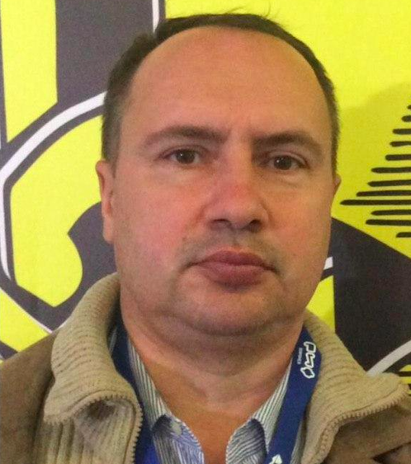
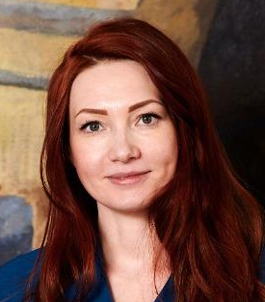
Команда DataKit
Алексей Бочаров
DataScience, WEB-разработка, Нейронные сети и компьютерное зрение
Инга Беляева
DataScience, Design, Muse

Slide 6



Благодарим за внимание!
+7 (929) 007-49-64
bam271074
alex.bo2018vrn@gmail.com

